Slide 1


Государственное казенное учреждение «Центр закупок и бухгалтерского учета
Курганской области»
Актуальные вопросы осуществления закупок
в соответствии с Федеральным законом
№ 44-ФЗ в 2022-2023 годах
Усманов Никита Владимирович

Slide 2
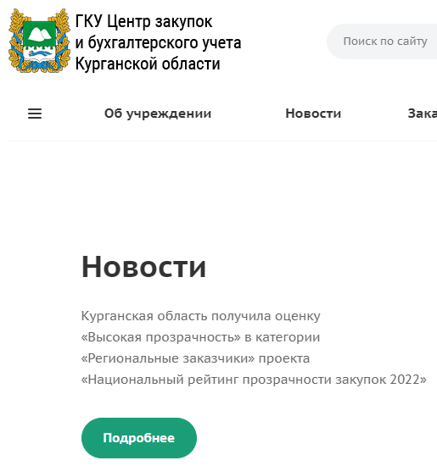


Полезные материалы
Официальный сайт: http://ugz.kurganobl.ru/
Официальное сообщество»: https://vk.com/czbuko45
Официальный канал в Telegram: t.me/czbuko45

Slide 3

Полезные материалы
При возникновении у заказчиков вопросов по применению законодательства о контрактной системе, относящихся к полномочиям Учреждения, такие вопросы представляется возможным направлять по адресу: ugz_metod@kurganobl.ru.
Учреждение обращает внимание, что текст обращения должен поддаваться прочтению, быть структурированным, ясным, кратким, содержать конкретные вопросы, послужившие поводом для обращения.
Обращение в обязательном порядке должно содержать полное наименование заказчика, а также фамилию, имя, отчество (при наличии) и должность лица, направившего обращение и его контактный номер телефона.
Срок рассмотрения обращения Учреждением составляет 5 рабочих дней. В случае необходимости более детального изучения положений законодательства о контрактной системе срок рассмотрения обращения может быть продлен на 5 рабочих дней.

Slide 4

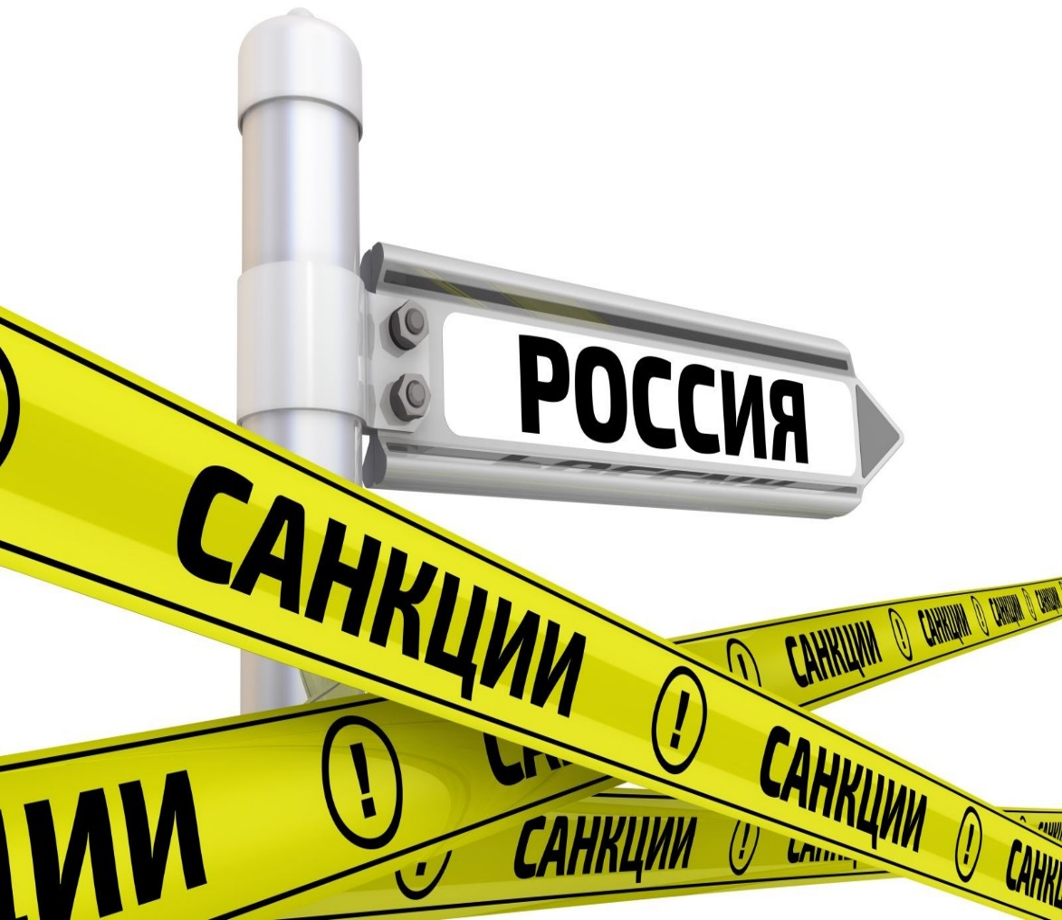
Основные изменения законодательства о контрактной системе в 2022 году
Оптимизационные поправки
Антикризисные поправки

Slide 5
Основные изменения
Оптимизационные поправки
новая структура положений Закона № 44-ФЗ, сокращение количества подзаконных правовых актов;
совершенствование информационного обеспечения ЕИС;
унификация и оптимизация процедур определения поставщика (подрядчика, исполнителя): сокращение видов конкурентных способов, сокращение сроков, унификация положений, устанавливающих требования к процедуре;
«цифровизация» работы комиссии по осуществлению закупок;
исполнение контракта, односторонний отказ, направление жалоб, претензионная переписка через ЕИС.

Slide 6
Основные изменения в 2022 году
Совершенствование процедур определения поставщика (подрядчика, исполнителя): Процедуры в новом виде: нет документации, только извещение, новые сроки проведения процедур, внесения изменений, отмены (за 1 рабочий день);
улучшенный запрос котировок: «быстрый» (8 раб.дней), лимитный (20% от СГОЗ или 100 млн. при СГОЗ за прошлый год менее 500 млн. рублей и «безлимитный» (по особым основаниям без ограничения по НМЦК и лимитам), нет «аукциона», протокола разногласий при заключении контракта;
электронные «закупки с полки» до 3 млн. (часть 12 статьи 93).
заключение контракта по результатам несостоявшейся процедуры, когда поставщик не определен (отсутствует) в соответствии с п.25 ч.1 ст. 93 Закона № 44-ФЗ;
Требования к участникам: «специальная» - новые «специальные» требования ПП РФ 2571 вместо ПП 99;
универсальная предквалификация (новые «специальные» требования ПП РФ 2571 вместо ПП 99, универсальная предквалификация при закупке от НМЦК 20 млн.);
увеличение доли закупок у СМП/СОНКО до 25%.
подача жалоб на процедуры через ЕИС;

Slide 7
Основные изменения в 2022 году
Контракт:
вместо типовых контрактов типовые условия, при этом типовые контракты используются, если отсутствуют типовые условия, с актуальными условиями;
введено понятие этапа контракта = «четко зафиксированные в контракте частичное исполнение обязательств + оплата в определенные сроки/даты/периоды исполнения контракта»;
введено понятие «контракт на поставку товаров, необходимых для нормального жизнеобеспечения граждан» (для ЭЗК);
сокращение сроков оплаты: не более 7 рабочих дней (общий); с казначейским сопровождением либо без электронной приемки через ЕИС не более 10 рабочих дней;
совершенствование изменения существенных условий контракта;
электронная приемка, расторжение контракта, претензионная переписка направление в РНП через ЕИС.

Slide 8
Основные изменения в 2022 году
Антикризисные поправки
Новые основания для внесения изменений в существенные условия контракта (ч.65.1., 65.2 ст.112, ПП РФ 680);
Иные случаи осуществления закупок у единственного поставщика в порядке, определенном высшим органом исполнительной власти (ПП КО 87);
Право заказчика временно не устанавливать обеспечение исполнения контракта, обеспечение гарантийных обязательств, за исключением аванса без казначейского сопровождения (часть 64.1. ст.112 Закона №44-ФЗ);
Продление списания неустоек (ПП РФ от 04.07.2018 №783);
Поблажки поставщикам при РНП (Постановление Правительства Российской Федерации от 21.03.2022 № 417)

Slide 9
Основные изменения в 2022 году
Антикризисные поправки
Новые основания для внесения изменений в существенные условия контракта (ч.65.1., 65.2 ст.112, ПП РФ 680);
Иные случаи осуществления закупок у единственного поставщика в порядке, определенном высшим органом исполнительной власти (ПП КО 87);
Право заказчика временно не устанавливать обеспечение исполнения контракта, обеспечения гарантийных обязательств, за исключением аванса без казначейского сопровождения (часть 64.1. ст.112 Закона №44-ФЗ);
Продление списания неустоек (ПП РФ от 04.07.2018 №783);
Поблажки поставщикам при РНП (Постановление Правительства Российской Федерации от 21.03.2022 № 417)

Slide 10

Итоги в 2022 году
Предварительные итоги закупочной
деятельности в 2022 году

Slide 11

Итоги 2022: закупочная статистика
Размещено 7043, что на 1007 (17%) больше, чем в 2021 году (6036 извещений (60% по количеству, всего по региону мун., рег. заказчики около 15 000).
Общая сумма НМЦК размещенных извещений составила: 35 579 590 580,00 рублей (90%) по суммам цен от размещенных закупок всего региона;
Состоялось процедур (привели к заключению контракта) около 5700 на сумму примерно 27 миллиардов.
Общая экономия по состоявшимся процедурам (заключенным контрактам) составила 2 288 308 487,00 рублей (13,68%).

Slide 12

Итоги 2022: закупочная статистика
Совместные закупки за 2022 года:
1) Размещено 220 извещений (на 17,48% больше - за 11 месяцев прошлого года размещено 170 извещений о проведении совместных торгов);
2) сумма цен НМЦК составила около 1 300 000 000 млн.;
3) максимальное число заказчиков - участников совместной закупки составило 57, при этом доля закупок по количеству заказчиков составила:
до 10 заказчиков (включительно) – 132; от 10 до 20 заказчиков – 30; от 20 до 30 заказчиков – 38; свыше 30 заказчиков – 6.
4) привели к заключению контрактов 154 совместные закупки (74,76% от проведенных совместных торгов), по результатам которых заключено 1570 контрактов
5) Общая экономия состоявшихся процедур составила
59 918 243 (8%)

Slide 13

Итоги 2022: Национальный рейтинг прозрачности
Курганская область
получила высокий показатель в Национальном рейтинге прозрачности закупок
за 2022 год заняв 23 место из 85
(в 2021 году занимала 52 место)
(методология расчета которого состоит из 40 критериев) рейтинга
https://www.nrpz.ru/results2022

Slide 14

Итоги 2022: Административные и судебные споры
На закупки, извещения по которым были размещены Учреждением, подано 65 жалоб, из них признаны:
не обоснованными (отказано в рассмотрении) – 59 (94%); частично обоснована - 1; обоснованы – 3;
проведено внеплановых проверок (кроме жалоб) – 14 (выявлены нарушения – 1 (успешно обжалована в суде), не выявлено нарушений - 13);
Ведётся 18 судебных дел, находящихся в производстве арбитражных судов, из них в интересах Учреждения и заказчиков принято 7 решений.

Slide 15

Изменения законодательства о контрактной системе
Закупки у ед.поставщика без конкурентных процедур, когда закупка
не состоялась (пункт 25 части 1 статьи 93);
иные случаи закупки у ед.поставщика, установленные Правительством РФ, высшими исполнительными органами субъекта (ст. 15 ФЗ-46)

Slide 16
Пункт 25 части 1 статьи 93 Закона № 44-ФЗ
ДВА ДЕЙСТВУЮЩИХ МЕХАНИЗМА:
1) пункт 25 части 1 статьи 93 Закона №44-ФЗ (постоянный):
с 1 января 2022 года можно осуществлять закупки в случаях когда поставщик (подрядчик, исполнитель) не участвовал в закупке (отсутствуют заявки);
2) ИНЫЕ СЛУЧАИ (ВРЕМЕННЫЕ): статья 15 Федерального закона от 8 марта 2022 года № 46-ФЗ:
Федеральное: Постановление Правительства РФ от 10 марта 2022 г. N 339
Региональное (муниципальное): Постановление Правительства Курганской области от 31 марта 2022 года N 87
!!!ВНИМАНИЕ ЭТО РАЗНЫЕ ОСНОВАНИЯ ОСУЩЕСТВЛЕНИЯ ЗАКУПКИ!!!Т
пункт 25 части 1 статьи 93 Закона №44-ФЗ - механизм Закона № 44-ФЗ (постоянно действующий с 1 января 2022 года);
ИНЫЕ СЛУЧАИ: временный (особый) механизм для исключительных ситуаций, когда другими способами закупку осуществить нельзя либо не целесообразно (действует до 31 декабря 20223 года).

Slide 17
Пункт 25 части 1 статьи 93 Закона № 44-ФЗ
ПРОЦЕДУРА НЕ СОСТОЯЛАСЬ? В первую очередь = >
пункт 25 части 1 статьи 93
«25) заключение контракта в соответствии с пунктом 6 части 2, пунктом 6 части 3, пунктом 2 части 4, частями 5, 6 и 8 статьи 52 Закона № 44-ФЗ в случае признания определения поставщика (подрядчика, исполнителя) несостоявшимся» =>
поставщик (подрядчик, исполнитель) определен и не уклонился от заключения контракта – есть 1 (единственная) заявка, соответствующая требованиям, установленным в извещении (пункты 1, 2 части 1 статьи 52 Закона о контрактной системе);
поставщик (подрядчик, исполнитель) не определен - заявок нет (не поданы, отклонены комиссией, уклонились от заключения контракта (пункты 3 – 6 части 1 статьи 52 Закона о контрактной системе). ОБА СЛУЧАЯ = пункт 25
Подробнее => письмо Учреждения от 19.05.2022 года № 01-222 (слайды «Руководство пользователя «Согласование заключения контракта с единственным поставщиком посредством ЕИС» - https://vk.com/public172972583?w=wall-172972583_617

Slide 18
Статья 15 Федерального закона № 46 –ФЗ
ИНЫЕ СЛУЧАИ ЗАКУПОК У ЕД.ПОСТАВЩИКА ПО РЕШЕНИЮ Пр-ва РФ, ПКО.
Статья 15 Федерального закона № 46 –ФЗ
до 31 декабря 2022 !!!2023!!! года в дополнение к случаям, предусмотренным частью 1 статьи 93 Закона № 44-ФЗ могут быть определены иные случаи осуществления закупок ТРУ, их порядок для государственных и (или) муниципальных нужд у единственного поставщика = >
1. Правительство РФ = Постановление Правительства РФ от 10 марта 2022 г. N 339 (часть 1 статьи 15 ФЗ - 46);
2. ВИО субъекта РФ (Правительством Курганской области) для региональных и муниципальных заказчиков: Постановление Правительства Курганской области от 31 марта 2022 года N 87 «О случаях осуществления закупок товаров, работ, услуг для государственных нужд курганской области и (или) муниципальных нужд муниципальных образований курганской области у единственного поставщика (подрядчика, исполнителя) и порядке их осуществления» (часть 2 статьи 15 ФЗ – 46).

Slide 19
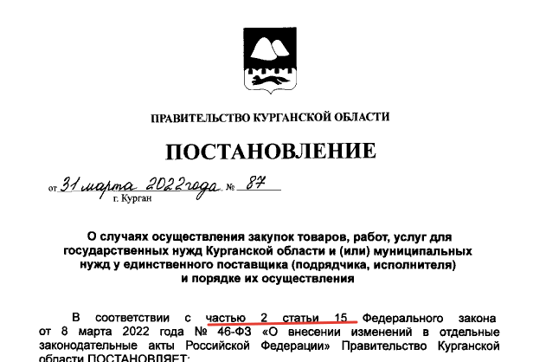
Постановление Правительства Курганской области от 31 марта 2022 г. N 87

Slide 20
Постановление Правительства Курганской области от 31 марта 2022 г. N 87
Случаи и условия осуществления закупки (пункты 1, 2, 2.1 Постановления № 87).
В соответствии Постановлением № 87 заказчик вправе направить предложение об определении единственного поставщика в случаях, предусмотренных пунктом 1 при одном из следующих условий:
1. Конкурентная процедура проводилась (не найден поставщик либо контракт расторгнут)
процедура определения поставщика (подрядчика, исполнителя) не состоялась и не привела к заключению контракта по причине отсутствия заявок на участие в закупке, их отклонения комиссией по осуществлению закупок или уклонения всех участников от заключения контракта либо заключенный контракт был расторгнут;
2. Конкурентная процедура не проводилась:
закупка подпадает под исключения, предусмотренные пунктом 2.1. Постановления № 87, при которых не требуется проведение процедуры определения поставщика (подрядчика, исполнителя) конкурентным способом.

Slide 21
Постановлению ПП КО 87
Необходимо установить основание и условия направления предложения (пункты 1, 2, 2.1 Постановления № 87).
В соответствии Постановлением № 87 заказчик вправе направить предложение в случаях, предусмотренного пунктом 1 при одном из следующих условий:
процедура определения поставщика (подрядчика, исполнителя) не состоялась и не привела к заключению контракта по причине отсутствия заявок на участие в закупке, их отклонения комиссией по осуществлению закупок или уклонения всех участников от заключения контракта либо заключенный контракт был расторгнут;
либо
закупка подпадает под исключения, предусмотренные пунктом 2.1. Постановления № 87, при которых не требуется проведение процедуры определения поставщика (подрядчика, исполнителя) конкурентным способом.

Slide 22
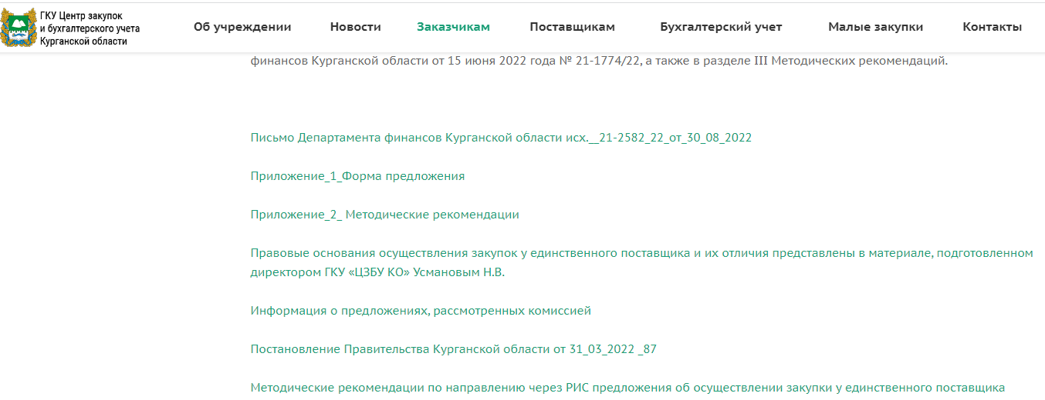
Постановление Правительства Курганской области от 31 марта 2022 г. N 87
информация о порядке подготовки и направления Предложений, а также Постановление № 87 в актуальной редакции доступны для ознакомления на официальном сайте ГКУ ЦЗБУ КО в разделе «Заказчикам» - «Порядок подготовки и направления предложения о закупке у единственного поставщика в соответствии с постановлением Правительства Курганской области от 31 марта 2022 № 87» http://ugz.kurganobl.ru/zakazchikam/dokumenty.php

Slide 23
Постановление Правительства Курганской области от 31 марта 2022 г. N 87
!!!ВАЖНО!!!
ИНЫЕ СЛУЧАИ: Постановление Правительства Курганской области от 31 марта 2022 г. N 87
и
пункт 25 части 1 статьи 93 Закона №44-ФЗ:
Разные способы осуществления закупок
Осуществление закупок в соответствии с Постановлением Правительства Курганской области от 31 марта 2022 г. N 87, возможно при нецелесообразности и (или) невозможности осуществить закупку:
конкурентным способом;
другим способом, в т. ч. у единственного поставщика по пункту 25 части 1 статьи 93 Закона №44-ФЗ;

Slide 24
Постановление Правительства Курганской области от 31 марта 2022 г. N 87
Закупка не состоялась
(не поданы заявки от участников, отклонены все, отказ от заключения контракта, пункты 3 – 6 части 1 статьи 52)
пункт 25 части 1 статьи 93 Новая закупка конкурентным способом
Если =>1. Не найден поставщик в течение срока направления
обращения в КО (5 раб. дней), нецелесообразно, КО не согласовал.
НУЖНО УКАЗАТЬ ПРИЧИНЫ ЛИБО ОБОСНОВАТЬ НЕИСПОЛЬЗОВАНИЕ ИНЫХ СПОСОБОВ
ИНЫЕ СЛУЧАИ
Предложение в комиссию через ОИВ в соответствии с Постановлением Правительства Курганской области от 31 марта 2022 г. N 87

Slide 25
Постановление Правительства Курганской области от 31 марта 2022 г. N 87
Контракт расторгнут
(по соглашению сторон, по решению суда, в случае одностороннего отказа стороны контракта от исполнения контракта в соответствии с гражданским законодательством)
часть 17.1. статьи 95 Новая закупка конкурентным способом
заказчик вправе заключить контракт
со следующим участником (по порядковому номеру заявки)
по цене им предложенной (на цену неисполненных обз.-в)
Если =>1. Участники отказались. 2. Признаки недобросовестности уча-в.
3. Не внесли в РНП (одност.отказ) 4. Иные причины
НУЖНО УКАЗАТЬ ПРИЧИНЫ ЛИБО ОБОСНОВАТЬ НЕИСПОЛЬЗОВАНИЕ
ИНЫЕ СЛУЧАИ
Предложение в комиссию через ОИВ в соответствии с Постановлением Правительства Курганской области от 31 марта 2022 г. N 87

Slide 26
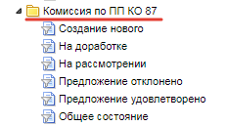
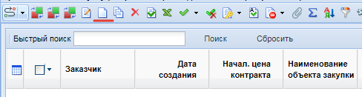
Постановление Правительства Курганской области от 31 марта 2022 г. N 87
Внесение предложений приоритетно осуществляется, посредством региональной информационной системы
Функционал РИС обеспечивает возможность подписания документов электронной подписью, такой способ внесения Предложения является приоритетным. В других случаях, предоставляется в «оригинале» на бумажном носителе.

Slide 27
Постановление Правительства Курганской области от 31 марта 2022 г. N 87
Письмо Федеральной антимонопольной службы от 17 марта 2022 г.
№ МШ/22107/22
Таким образом, решения о принятии актов об осуществлении закупки для нужд субъекта Российской Федерации у единственного поставщика (подрядчика, исполнителя) должны приниматься с учетом необходимости защиты национальных интересов Российской Федерации в связи с недружественными действиями иностранных государств и международных организаций, а также с учетом срочности осуществления закупки.
Вместе с тем при наличии возможности осуществления конкурентных закупок товаров, работ, услуг, такие закупки должны проводиться конкурентными способами.
Письмо Минпромторга России от 27.04.2022 N ОВ-39122/12
Не следует злоупотреблять правом осуществления закупок у единственного поставщика, по возможности нужно использовать конкурентные способы.
При таких закупках нужно соблюдать в том числе требования национального режима и исходя из минимальной доли закупок.

Slide 28
Постановление Правительства Курганской области от 31 марта 2022 г. N 87
Индульгенция по закупкам у ед.поставщика в иных случаях
в рамках Закона о защите конкуренции
Запреты, установленные статьями 15, 16 и 17 Федерального закона от 26 июля 2006 года N 135-ФЗ "О защите конкуренции", не распространяются на отношения, связанные с принятием в соответствии с частями 1 и 2 настоящей статьи актов Правительства Российской Федерации и актов высшего исполнительного органа субъекта Российской Федерации, а также на отношения, связанные с осуществлением заказчиками закупок товаров, работ, услуг для обеспечения государственных и муниципальных нужд у единственного поставщика (подрядчика, исполнителя) в соответствии с такими актами (часть 6 статьи 15 ФЗ-46).
При таких закупках нарушения по указанным статьям Закона о защите конкуренции ФАС выявлять не может.

Slide 29
Постановление Правительства Курганской области от 31 марта 2022 г. N 87
Однако, ФАС выявляет нарушения Закона № 44-ФЗ (в теории могут обратиться с иском о признании сделки недействительной в рамках ГК РФ)
Так, контролирующими органами выявляются нарушения в процедуре закупки у ед.поставщика:
в случае отсутствия обоснования и причинно-следственной связи проведения закупки у ед.поставщика (например не доказан «рост цен», «отсутствие рынка», было время на конкурентную процедуру исходя из расчета сроков принятия решения о ед. поставщике и сопоставления с конкурентными процедурами, см. Решение ФАС России от 17.08.2022 по делу N П-274/22);
если не применяются требования, аналогичные требованиям Закона № 44-ФЗ действующими в отношении конкурентных закупок (например к опыту единственных подрядчиков (см. Решение ФАС России от 08.11.2022 по делу N П-409/22).

Slide 30

Изменения законодательства о контрактной системе в 2023 году
Краткий обзор изменений законодательства о контрактной системе в конце 2022 года,
в 2023 году

Slide 31
Федеральный закон от 14 июля 2022 г. N 255-ФЗ
Подписан Федеральный закон от 14 июля 2022 г. N 255-ФЗ «О контроле за деятельностью лиц, находящихся под иностранным влиянием», которым предусмотрен запрет участия иностранных агентов в закупках по Закону № 44-ФЗ и 223-ФЗ (пункт 11 статьи 11 «Ограничения, связанные со статусом иностранного агента» 255-ФЗ)
📃Закон вступил в силу 1 декабря 2022 года.

Slide 32
Федеральный закон от 14 июля 2022 г. N 255-ФЗ
Федеральный закон от 5 декабря 2022 г. N 498-ФЗ
(в части совершенствования регулирования статуса иностранного агента)
«2) в статье 31, а) часть 1 дополнить пунктом 10.1 следующего содержания:
10.1) участник закупки не является иностранным агентом;
Документ: о) декларация о соответствии участника закупки требованиям, установленным пунктами 3 - 5, 7 - 11 части 1 статьи 31 настоящего Федерального закона + реестр на сайте Минюста РФ (возможно будет автоматизированная проверка на электронной площадке)

Slide 33
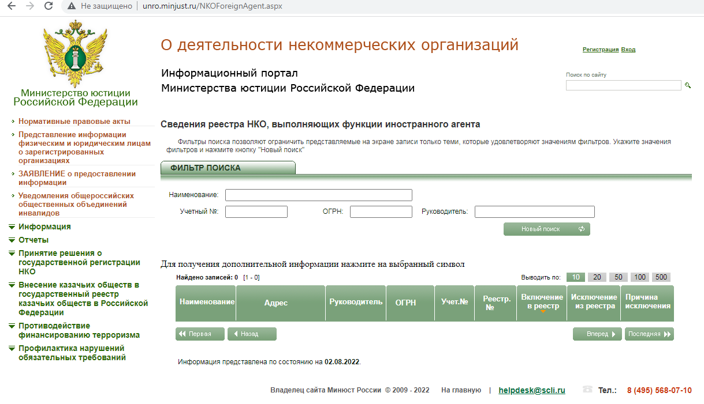
Федеральный закон от 14 июля 2022 г. N 255-ФЗ
Старый сайт

Slide 34
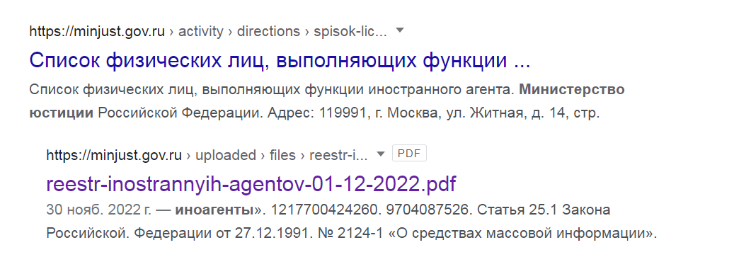
Федеральный закон от 14 июля 2022 г. N 255-ФЗ

Slide 35
до 31 декабря 2023 года продляется применение следующих мер:
возможность не устанавливать требование обеспечения исполнения контракта, обеспечения гарантийных обязательств в извещении об осуществлении закупки, проекте контракта, за исключением случая, когда контрактом предусмотрена выплата аванса и при этом расчеты в части аванса не подлежат казначейскому сопровождению (часть 64.1 статьи 112 Закона о контрактной системе);
возможность изменения количества и цены контракта на поставку лекарственных препаратов, медицинских изделий и расходных материалов не более чем на 30% (часть 65.2 статьи 112 Закона о контрактной системе);
возможность установления Правительством Российской Федерации и высшим органом государственной власти субъекта Российской Федерации дополнительных случаев осуществления закупок у единственного поставщика (ПП КО 87 будет продлено).
по соглашению сторон допускается изменение существенных условий заключенного до 01 января 2024 года контракта, если при его исполнении возникли независящие от сторон обстоятельства, влекущие невозможность его исполнения (часть 65.1 статьи 112 Закона о контрактной системе);
до 01 января 2024 года продляется применение следующих мер:

Slide 36
Основные изменения Федерального закона от 05.04.2013 N 44-ФЗ
с 1 января 2023 года
постановлением Правительства РФ от 08.07.2022 N 1224, утверждены Особенности описания отдельных видов товаров, являющихся объектом закупки, при закупках которых предъявляются экологические требования:
1) изделия из бумаги бытового и санитарно-гигиенического назначения;
2) твердые поверхностные покрытия и элементы благоустройства;
3) мягкие покрытия;
4) контейнеры и урны для мусора;
5) удобрения органические, почвогрунт и грунт.
3. При описании объекта закупки, относящегося к товарам, указывается доля вторичного сырья, использованного при производстве товара.
Должно быть при всех видах закупок: конкурентные и ед.поставщик

Slide 37
Основные изменения Федерального закона от 05.04.2013 N 44-ФЗ
с 1 января 2023 года
Какой спектр товаров (в ПП 1224 виды товаров без ОКПД2)?
1. Изделия из бумаги бытового и санитарно-гигиенического назначения - туалетная бумага, полотенца бумажные, платки носовые бумажные, скатерти бумажные, салфетки разного назначения;
2. Твердые поверхностные покрытия и элементы благоустройства - покрытия из переработанных материалов, тротуарная плитка, бордюры, ограждения;
3. Мягкие покрытия - резиновая плитка, покрытия из резиновой крошки, мягкая кровля или иные гидроизоляционные материалы;

Slide 38

Основные изменения Федерального закона от 05.04.2013 N 44-ФЗ
с 1 января 2023 года
Вторичное сырье - продукция, полученная из вторичных ресурсов непосредственно (без обработки) или в соответствии с технологическими процессами, методами и способами, предусмотренными документами в области стандартизации РФ, которая может использоваться в производстве другой продукции и (или) иной хозяйственной деятельности.
Федеральный закон от 14.07.2022 N 268-ФЗ "О внесении изменений в Федеральный закон «Об отходах производства и потребления» и отдельные законодательные акты Российской Федерации (вступает в силу с 1 марта 2023 года)

Slide 39
Основные изменения Федерального закона от 05.04.2013 N 44-ФЗ
с 1 января 2023 года
Основные вопросы:
Какой спектр товаров (в ПП 1224 виды товаров без ОКПД2)?
в каком размере эта доля указывается? Как понять какой параметр установить?
это характеристика объекта закупки (которая требуется в заявке участника),
что значит «использованного» если закупки ещё нет, а участник вправе не иметь товар в наличии?
вправе ли заказчик устанавливать такую долю в виде 0%? или от 0%? (формально нет, но например 0,1%?);
При подрядных работах (где смета, ПСД) тоже необходимо устанавливать? твердые поверхностные покрытия и элементы благоустройства, мягкие покрытия
(скорее нет, чем да = при закупке товаров)

Slide 40
Основные изменения Федерального закона от 05.04.2013 N 44-ФЗ
Ответы Минприроды, в т.ч. Письмо Минприроды России от 13.09. 2022 № 25-52/35785
???государственные и муниципальные органы власти Российской Федерации в 2023 году??? не ограничены в установлении конкретной (минимальной) доли вторичного сырья, при производстве товаров в целях их закупки….
установление заказчиком доли вторичного сырья, которая равна 0% нецелесообразно, в том числе по причине необходимости постепенного переформатирования рынка на производство продукции имеющей в своем содержании вторичное сырье. ¯\_(ツ)_/¯
Минпромторг России с 1 сентября 2024 года совместно с Минприроды России представляет в Правительство РФ согласованные предложения по минимальной доле…
Подтверждение доли: в качестве подтверждения наличия вторичного сырья в закупаемой продукции может использовать: письма от производителя продукции/товара с указанием массовой доли вторичного сырья (договариваемся с производителем/поставщиком заранее? ¯\_(ツ)_/¯ и (или) выписки из технологической/производственной документации производителя товара/продукции и (или) документацию на входной поток вторичного сырья (где взять ¯\_(ツ)_/¯ производителя товара/продукции по кодам общероссийского классификатора продукции по видам экономической деятельности ОК-034- 2014 (КПЕС 2008).

Slide 41
Постановление Правительства РФ от 31.10.2022 N 1946
с 1 января 2023 года
у заказчиков появится новая обязанность:
ежегодно корректировать в реестре контрактов сведения о финансировании, если они изменены, и прописывать сумму неустойки при закрытии контрактов.
При этом станет возможным:
если не применяется позиция КТРУ, описание объекта закупки включается в извещение с использованием ЕИС;
округление стоимости товаров при приемке и корректировка их стоимости для исправления погрешности;
упрощение автоматических проверок ЕИС, в частности кода ОКПД 2 товара, некоторых реквизитов заказчика, сведений об обеспечении исполнения контракта и гарантийных обязательств.

Slide 42
Постановление Правительства Российской Федерации от 09.12.2022 № 2272
с 1 января 2023 года приводятся в соответствие ряд постановлений Правительства Российской Федерации в соответствие с Федеральным законом от 21 декабря 2021 г. № 414-ФЗ «Об общих принципах организации публичной власти в субъектах Российской Федерации» в части используемой терминологии и замены Федерального закона от 6 октября 1999 г. № 184-ФЗ «Об общих принципах организации законодательных (представительных) и исполнительных органов государственной власти субъектов Российской Федерации» (утрачивает силу с 01.01.2023г)
слова «руководитель высшего исполнительного органа государственной власти субъекта Российской Федерации» заменить словами «высшее должностное лицо субъекта Российской Федерации» в соответствующем падеже.
слова «высший исполнительный орган государственной власти субъекта Российской Федерации» заменить словами «высший исполнительный орган субъекта Российской Федерации»;
слова «орган исполнительной власти субъекта Российской Федерации» заменить словами «исполнительный орган субъекта Российской Федерации»;
слова «орган исполнительной власти» заменить словами «исполнительный орган».

Slide 43
ЕИС
с 1 января 2023 года
Перерегистрация в ЕИС
Всем пользователям организаций, зарегистрированным в ЕИС, нужно назначить новые полномочия до 1 января 2023 года в соответствии с требованиями приказа Казначейства № 39н от 10.12.2021 г.
!!! Если в текущем году пользователь получил и зарегистрировал новый сертификат ЭП для работы в ЕИС, то его регистрация происходила уже по новым правилам!!!
Подробнее: https://vk.com/public172972583?w=wall-172972583_690
Видео-инструкция по назначению новых полномочий пользователям организации в ЕИС в сфере закупок в соответствии с требованиями Приказа Казначейства России от 10.12.2021 № 39н доступна для вас на нашем Rutube-канале: =>
https://rutube.ru/video/0a8ce8eff2608ba28508043eeb83fa84/

Slide 44

Изменения законодательства о контрактной системе
Федеральный закон от 11.06.2022 N 160-ФЗ
Требования к членам комиссии по осуществлению закупок
Предотвращение и урегулирование конфликта
интересов при госзакупках

Slide 45
Федеральный закон от 11.06.2022 N 160-ФЗ
С 1 июля 2022 года: изменены требования к должностным лицам заказчика, контрактной службе, контрактному управляющему, членам комиссии по осуществлению закупок (часть 7 статьи 38, части 6, 7, 10 статьи 39 Закона о контрактной системе).
Закреплено, что руководитель заказчика, руководитель контрактной службы, работники контрактной службы, контрактный управляющий, а также члены комиссии по осуществлению закупок (далее – члены комиссии) обязаны при осуществлении закупок принимать меры по предотвращению и урегулированию конфликта интересов в соответствии с Федеральным законом от 25 декабря 2008 года № 273-ФЗ «О противодействии коррупции», в том числе с учетом информации, предоставленной заказчику о всех соисполнителях, субподрядчиках в соответствии с частью 23 статьи 34 Закона о контрактной системе.

Slide 46
Федеральный закон от 11.06.2022 N 160-ФЗ
Скорректирован перечень лиц, которые не могут быть членами комиссии, а именно:
1) физические лица, которые были привлечены в качестве экспертов к проведению экспертной оценки извещения об осуществлении закупки, заявок на участие в конкурсе;
2) физические лица, имеющие личную заинтересованность в результатах определения поставщика (подрядчика, исполнителя), в том числе физические лица, подавшие заявки на участие в определении поставщика (подрядчика, исполнителя), либо состоящие в трудовых отношениях с организациями или физическими лицами, подавшими данные заявки, либо являющиеся управляющими организаций, подавших заявки на участие в определении поставщика (подрядчика, исполнителя). Понятие «личная заинтересованность» используется в значении, указанном в Федеральном законе от 25 декабря 2008 года № 273-ФЗ «О противодействии коррупции»;
3) физические лица, являющиеся участниками (акционерами) организаций, подавших заявки на участие в закупке, членами их органов управления, кредиторами участников закупки;
4) должностные лица органов контроля, указанных в части 1 статьи 99 Закона о контрактной системе, непосредственно осуществляющие контроль в сфере закупок.

Slide 47
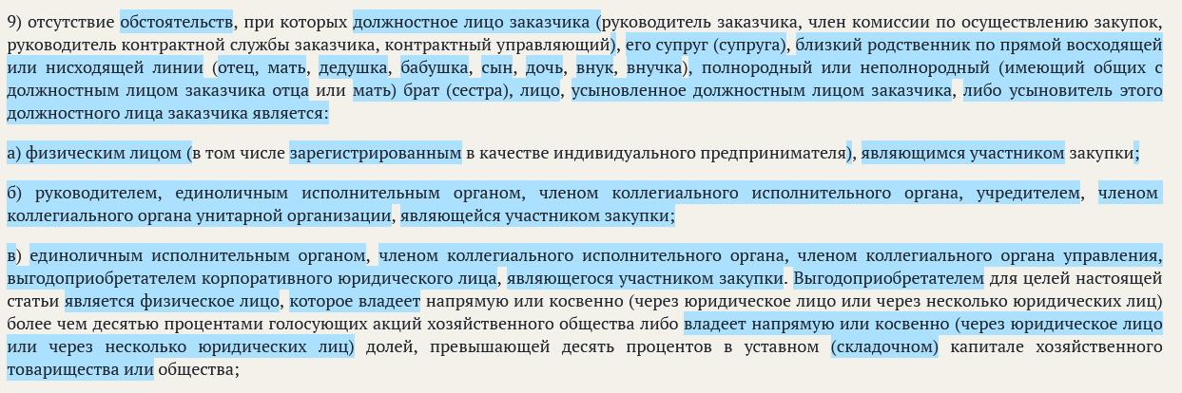
Федеральный закон от 11.06.2022 N 160-ФЗ
С 1 января 2023 года пункт 9 части 1 статьи 31 излагается в новой редакции

Slide 48
Федеральный закон от 11.06.2022 N 160-ФЗ
О конфликте интересов должен сообщать, в частности, любой член комиссии, контрактный управляющий или работник контрактной службы любого заказчика (часть 7 статьи 38, часть 10 статьи 39);
В случае выявления наличия конфликта интересов, члена комиссии следует заменить (часть 7 статьи 39)

Slide 49
Федеральный закон от 11.06.2022 N 160-ФЗ
Конфликт интересов - ситуация, при которой личная заинтересованность (прямая или косвенная) лица, замещающего должность, замещение которой предусматривает обязанность принимать меры по предотвращению и урегулированию конфликта интересов, влияет или может повлиять на надлежащее, объективное и беспристрастное исполнение им должностных (служебных) обязанностей (осуществление полномочий).
Личная заинтересованность - возможность получения доходов в виде денег, иного имущества, в том числе имущественных прав, услуг имущественного характера, результатов выполненных работ или каких-либо выгод (преимуществ) лицом и его родственниками…
Статья 10 Федерального закона от 25.12.2008 N 273-ФЗ «О противодействии коррупции»

Slide 50
Федеральный закон от 11.06.2022 N 160-ФЗ
!Заказчикам необходимо самостоятельно регулировать вопрос наличия конфликта интересов у сотрудников, включаемых в состав комиссии по осуществлению закупок!
Например, ввести декларации в отношении контрактных управляющих, членов комиссий по закупкам по предоставлению данных об осуществлении/не осуществлении предпринимательской деятельности, месте работы близких родственников и др. (лиц, указанных в пункте 9 части 1 статьи 31 Закона № 44-ФЗ) = >
в данном случае нарушений Федерального закона от 27.07.2006 N 152-ФЗ «О персональных данных» не будет, согласия третьих лиц не требуется:
(пункт 2 части 1 статьи 6, письмо Роскомнадзора вх. № 503 от 27.06.2018, ст. 13.3 273-ФЗ Закон о противодействии коррупции)

Slide 51
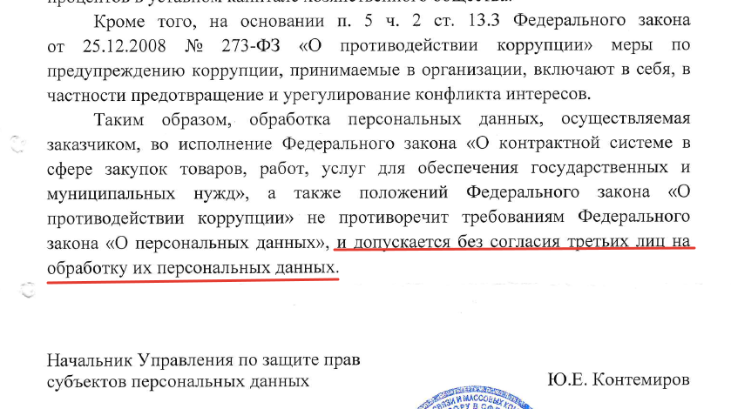
Федеральный закон от 11.06.2022 N 160-ФЗ
письмо Роскомнадзора вх.№ 503 от 27.06.2018

Slide 52

Изменения законодательства о контрактной системе
Изменения
Кодекса Российской Федерации
об административных правонарушениях

Slide 53

Ответственность заказчика
Федеральными законами от 26.03. 2022 г. № 70-ФЗ, от 14.07.2022 № 290-ФЗ (вступили в силу
06. 04.2022 года, 25.07.2022 года соответственно) внесли изменения в КОАП РФ в части смягчения административной ответственности, в том числе которые могут быть применены в закупочной деятельности (ссылка) =>
Обязательная замена штрафа предупреждением за первое нарушение без угрозы или причинения вреда;
Назначение только одного административного наказания при выявлении в ходе контроля нескольких нарушений;
Непривлечение к ответственности юридических лиц за нарушения, которые совершил только работник;
Скидка в 50 % от размера штрафа при «быстрой» уплате;

Slide 54
Ответственность поставщика (подрядчика, исполнителя)
Обязательная замена штрафа предупреждением за первое нарушение без угрозы или причинения вреда (статья 3.4. КОАП РФ)
за впервые совершенное административное правонарушение, выявленное в ходе осуществления государственного контроля (надзора), муниципального контроля … административное наказание в виде штрафа подлежит замене на предупреждение при наличии обстоятельств:
1) если нарушение совершено заказчиком или его работниками впервые;
2) если нарушение не причинило вреда жизни и здоровью людей, объектам животного и растительного мира, окружающей среде, объектам культурного наследия (памятникам истории и культуры) народов РФ и не создало угрозу их возникновения;
3) если отсутствует имущественный ущерб от нарушения;
4) если заказчиком или его работниками не совершено нарушение в сфере закупок, предусмотренное ст. 19.5 или 19.8 КоАП РФ.

Slide 55
Ответственность поставщика (подрядчика, исполнителя)
Составы по КОАП, где может быть применено смягчение административной ответственности
- неправильное определение способа и условий определения поставщика (подрядчика, исполнителя) (статья 7.29 КоАП РФ);
- нарушения при планировании закупок для обеспечения государственных и муниципальных нужд (статья 7.29.3 КоАП РФ);
- нарушение порядка осуществления закупок товаров, работ, услуг для обеспечения государственных и муниципальных нужд (статья 7.30 КоАП РФ);
- нарушение порядка ведения реестра контрактов, реестра недобросовестных поставщиков (статья 7.31 КоАП РФ);
- нарушение сроков возврата обеспечения заявок (статья 7.31.1 КоАП РФ);
- нарушение порядка при заключении, изменении и исполнении контракта, если такое нарушение не повлекло имущественного вреда (все составы статьи 7.32 КоАП РФ, за исключением нарушений, предусмотренных частями 2, 5 и 10);
- нарушение срока и порядка оплаты товаров, работ, услуг по контрактам (статья 7.32.5 КоАП РФ);
- осуществление закупок товаров, работ, услуг для обеспечения государственных и муниципальных нужд, не соответствующих требованиям их энергетической эффективности (часть 11 статьи 9.16 КоАП РФ);

Slide 56
Ответственность поставщика (подрядчика, исполнителя)
Нарушения по КОАП РФ | Административная практика
несвоевременное размещение документов и информации в реестре контрактов ЕИС | постановление заместителя руководителя УФАС России по Республике Алтай о по делу № 004/04/7.31-282/2022 от 22.09.2022 г.
разъяснения изменяют суть положений, содержащихся в извещении об осуществлении закупки | Постановление АС СПб и ЛО от 01.08.2022 по делу № А56-49414/2022
нарушении срока и порядка оплаты поставленных товаров (выполненных работ) | постановление заместителя руководителя –Ярославского УФАС России № 076/04/7.32.5-844/2022 от 06.10.2022 г.
Незаконное отклонение заявки на участие в закупке | постановление заместителя руководителя –Марийского УФАС России № 012/04/7.29-693/2022 от 22.09.2022
утверждение документов о закупке с нарушением | постановление руководителя УФАС России по Республике Алтай № 004/04/7.30-298/2022 об 10.10.2022

Slide 57
Ответственность поставщика (подрядчика, исполнителя)
Назначение только одного административного наказания при выявлении в ходе контроля нескольких нарушений
Например, КО по результатам проверки установил, что лицом заказчика в течение 2022 года не зарегистрировано в реестре контрактов в установленный срок 100 контрактов. В таком случае, назначается только одно административное наказание, если указанные нарушения выявлены в рамках одной проверки (возможно будет применено и при «дроблении» закупок).
2) Например, в ходе проверки было установлено, что контрактный управляющий совершил два следующих административных правонарушения:
1-е нарушение: не разместил своевременно в реестре контрактов информацию о заключенном контракте (за данное нарушение частью 2 статьи 7.31 КоАП РФ предусмотрен штраф в размере 20 000 рублей);
2-е нарушение: подготовленный и размещённый контрактным управляющим протокол подведения итогов определения поставщика (подрядчика, исполнителя) не содержит всех обязательных сведений, предусмотренных законом (это нарушение влечёт наложение штрафа по части 2.1 статьи 7.30 КоАП РФ в размере 10 000 рублей).
В этом случае размеры штрафов за эти два совершенных контрактным управляющим административных правонарушения, которые предусмотрены разными статьями КоАП РФ, не суммируются, а назначается наибольший штраф, предусмотренный КоАП РФ – 20 000 рублей (только по части 2 статьи 7.31 КоАП РФ, как предусматривающей наиболее строгое наказание).

Slide 58
Ответственность поставщика (подрядчика, исполнителя)
Непривлечение к ответственности юридических лиц за нарушения, которые совершил только работник.
за большинство нарушений в сфере закупок юридические лица не могут быть привлечены к ответственности, если у них в штате имеются работники, ответственные за планирование и осуществление закупок.
ВАЖНО:
у работников соответствующий функционал должен быть прописан в должностных обязанностях;
организация должна предпринять все возможные действия в целях недопущения нарушений (контроль, ознакомление с обязанностями, обучение, повышение квалификации и т.д., см. Постановление АС СПб и ЛО от 01.08.2022 по делу № А56-49414/2022)
В Курганской области редко привлекают организации к административной ответственности когда есть возможность привлечь должностное лицо (штрафы больше, чем на ДЛ).

Slide 59
Ответственность поставщика (подрядчика, исполнителя)
Скидка в 50 % от размера штрафа при «быстрой» уплате
С 25.07.2022 г. у большинства лиц, привлекаемых к административной ответственности за нарушения в сфере закупок, появилась возможность оплатить штраф со скидкой
в 50 %, если сделать это не позднее 20-ти дней со дня вынесения постановления о назначении административного наказания (часть 1.3-3 статьи 32.2 КоАП РФ).

Slide 60
Изменения законодательства о контрактной системе
Ответственность (санкции)
поставщика (подрядчика, исполнителя)

Slide 61
Ответственность поставщика (подрядчика, исполнителя)
Виды санкций
Неустойка (пеня за просрочку, штраф за неисполнение или ненадлежащее исполнение) (статья 34 Закона № 44-ФЗ)
Штраф за неисполнение контракта - часть 7 статьи 7.32 Кодекса Российской Федерации об административных правонарушениях (на юр.лицо не менее 300 т.р.);
Односторонний отказ => внесение в РНП: письмо Учреждения №01-240 от 02.06.2022 «Об одностороннем отказе заказчика от исполнения контракта» https://vk.com/public172972583?w=wall-172972583_618
Взыскание убытков по ГК (статьи 15, 393 Гражданского Кодекса Российской Федерации)
Антимонопольное нарушение № 135-ФЗ.

Slide 62
АДМИНИСТРАТИВНЫЙ ШТРАФ ЗА НЕИСПОЛНЕНИЕ КОНТРАКТА - часть 7 статьи 7.32 КОАП РФ
Действия (бездействие), повлекшие неисполнение обязательств, предусмотренных контрактом на поставку товаров, выполнение работ, оказание услуг для нужд заказчиков, с причинением существенного вреда охраняемым законом интересам общества и государства, если такие действия (бездействие) не влекут уголовной ответственности, -
влекут наложение административного штрафа на должностных лиц и индивидуальных предпринимателей в размере от 5 до 15 процентов стоимости неисполненных обязательств, предусмотренных контрактом на поставку товаров, выполнение работ, оказание услуг, но не менее тридцати тысяч рублей или дисквалификацию на срок до двух лет; на юридических лиц - от однократного до трехкратного размера стоимости неисполненных обязательств, предусмотренных контрактом на поставку товаров, выполнение работ, оказание услуг, но не менее трехсот тысяч рублей.
Ответственность поставщика (подрядчика, исполнителя)

Slide 63
Ответственность поставщика (подрядчика, исполнителя)
<Письмо> ФАС России от 22.03.2018 N РП/19241/18 <О применении ч. 7 ст. 7.32 КоАП РФ>
стоит обратить внимание на то, что исходя из конструкции части 7 статьи 7.32 следует, что существенное нарушение охраняемых законом интересов общества и государства, понятие оценочное.
В связи с этим, в пункте 18 постановления Пленума Верховного Суда Российской Федерации от 16.10.2009 N 19 "О судебной практике по делам о злоупотреблении должностными полномочиями и о превышении должностных полномочий" указано, что при оценке существенности вреда необходимо учитывать степень отрицательного влияния противоправного деяния на нормальную работу организации, государственных и муниципальных органов, характер и размер понесенного материального ущерба, число потерпевших граждан, тяжесть причиненного им физического, морального или имущественного вреда;
!!!Необходимо доказать существенность!!!
Постановление Шестого кассационного суда общей юрисдикции от 30 апреля 2021 г. по делу N 16-1876/2021:
«недостижение в установленный срок целей, поставленных заказчиком перед исполнителем (подрядчиком), которые в данном случае определены социальной значимостью такого объекта как школа». (https://vk.com/public172972583?w=wall-172972583_584)

Slide 64
Ответственность поставщика (подрядчика, исполнителя)
!!!Необходимо доказать существенность!!!
Постановление Шестого кассационного суда общей юрисдикции от 30 апреля 2021 г. по делу N 16-1876/2021:
«недостижение в установленный срок целей, поставленных заказчиком перед исполнителем (подрядчиком), которые в данном случае определены социальной значимостью такого объекта как школа». (https://vk.com/public172972583?w=wall-172972583_584)
Также к существенному вреду можно отнести угрозу невыполнения государственных программ, нарушение прав неопределенного круга лиц, препятствия в работе медучреждения, подрыв авторитета государства (см. Постановление Первого кассационного суда общей юрисдикции от 18 ноября 2021 года
№ 16-5295/2021, Постановление Седьмого кассационного суда общей юрисдикции от 29 сентября 2021 года N 16-5120/2021, Постановление Четвертого кассационного суда общей юрисдикции от 30 июня 2021 года N 16-2266/2021, Постановление Седьмого кассационного суда общей юрисдикции от 12 февраля 2021 года N 16-1031/2021 по делу N 16-6577/2020).

Slide 65
Ответственность поставщика (подрядчика, исполнителя)
На заказчика (руководителя заказчика) наложили административный штраф за неисполнение требований, связанных с исполнением контракта? Можно взыскать.
В рамках гражданско-правовой ответственности заказчик вправе взыскивать убытки (в том числе реальный ущерб), причиненные при неисполнении или ненадлежащим исполнении обязательства (статьи 15, 393 Гражданского Кодекса Российской Федерации).
Под понятие «убытки» также подпадают понесенные расходы по уплате административных штрафов, в случае привлечения заказчика к административной ответственности за нарушения, возникшие вследствие неисполнения, ненадлежащего исполнения обязательств по соответствующем контракту (при наличии причинной связи, протокол = доказательство)
(см. Постановление Арбитражного суда Дальневосточного округа от 22 января 2021 года № Ф03-5226/2020 по делу № А73-5634/2020, постановление Арбитражного суда Северо-Кавказского округа от 19 января 2022 года № Ф08-12473/2021 по делу № А15-4207/2020).

Slide 66
Ответственность поставщика (подрядчика, исполнителя)
недобросовестная конкуренция путем введения в заблуждение
статья 14.2 Федерального закона от 26.07.2006 № 135-ФЗ «О защите конкуренции»
Не допускается недобросовестная конкуренция путем введения в заблуждение, в том числе в отношении:
1) качества и потребительских свойств товара, предлагаемого к продаже, назначения такого товара, способов и условий его изготовления или применения, результатов, ожидаемых от использования такого товара, его пригодности для определенных целей;
2) количества товара, предлагаемого к продаже, наличия такого товара на рынке, возможности его приобретения на определенных условиях, фактического размера спроса на такой товар;
3) места производства товара, предлагаемого к продаже, изготовителя такого товара, гарантийных обязательств продавца или изготовителя;
4) условий, на которых товар предлагается к продаже, в частности цены такого товара.
ШТРАФ: на должностных лиц в размере от двенадцати тысяч до двадцати тысяч рублей; на юридических лиц - от ста тысяч до пятисот тысяч рублей.

Slide 67
Ответственность поставщика (подрядчика, исполнителя)
Предоставление участником закупки заведомо недостоверных сведений, которые позволили ему одержать победу в проводимой закупке, является актом недобросовестной конкуренции (п. 11 Обзора судебной практики по вопросам, связанным с применением Федерального закона от 18.07.2011 года № 223-ФЗ «О закупках товаров, работ, услуг отдельными видами юридических лиц, утвержденного Президиумом Верховного Суда РФ 16.05.2018 года).
Решение Башкортостанского УФАС России от 09.09.2022 № ТО002/06/106-1646/2022).

Slide 68
Ответственность поставщика (подрядчика, исполнителя)
Пример: Установлено, что в рамках заключенного контракта заказчику под видом творога с указанием на упаковке и в сопроводительных документах наименования продукта «Творог 9%» был поставлен молокосодержащий продукт – паста с ЗМЖ, произведенный по технологии творога 9%.
Таким образом, поставщик ввел заказчика в заблуждение относительно поставляемого товара Творог с массовой долей жира 9%, ГОСТ 31453-2013, получил преимущество при осуществлении предпринимательской деятельности с помощью неправомерных методов и средств.
https://kaluga.fas.gov.ru/news/10026

Slide 69
Ответственность поставщика (подрядчика, исполнителя)
Постановление Мордовского УФАС России от 26.04.2022 по делу N 013/04/14.33-270/2022
ОО "М" ввело аукционную комиссию Заказчика в заблуждение, предоставив недостоверные сведения в первой части заявки относительно следующих характеристик: ….
ООО "М" получило возможность извлечения имущественной выгоды своими неправомерными действиями путем предоставления в составе заявки на участие в электронном аукционе N 0809500000321000943 недостоверных сведений относительно некоторых характеристик машины моющей/дезинфицирующей для эндоскопов, чем оказало влияние на выбор Заказчика при проведении электронного аукциона.
Таким образом, действия ООО "М" привели к нарушению прав иных участников электронного аукциона, поскольку они могли одержать победу путем добросовестной конкуренции и являются актом недобросовестной конкуренции.

Slide 70
Ответственность поставщика (подрядчика, исполнителя)
Решение Башкортостанского УФАС России от 09.09.2022 № ТО002/06/106-1646/2022).
Заказчику требуется поставка эндоскопического комплекса N 2;
Победитель заполнил заявку в соответствии с инструкцией, следовательно, у аукционной комиссии отсутствовали основания для отклонения заявки.
Победитель предлагает к поставке Аспираторы вакуумные Medela, модель: Basic, товарный знак MEDELA;
было установлено, что Аспираторы вакуумные Medela, модель: Basic, товарный знак MEDELA не имеют кнопки изменения потока
В рассмотренной ситуации заявка содержала недостоверные сведения. Действия общества по представлению недостоверных сведений направлены на получение необоснованных преимуществ перед иными хозяйствующими субъектами, потенциально претендовавшими на заключение договоров
Вследствие своего недобросовестного поведения, нарушив нормы Закона о защите конкуренции, Общество, действуя осознанно, в обход действующего Законодательства, используя несуществующий договор, представило заведомо недостоверные сведения с целью осуществления участия в закупке.

Slide 71
Ответственность поставщика (подрядчика, исполнителя)
Правомерно ли расторжение контракта по соглашению сторон при неисполнении обязательств подрядчиком?
Подрядчик выполнил работы частично и с просрочкой. Контракт расторгнут по соглашению сторон. Обязан ли заказчик осуществлять односторонний отказ?
Позиция Прокуратуры: заказчик позволил подрядчику избежать ответственности, чем нарушил публичные интересы.
Позиция Заказчика:
Односторонний отказ – продолжительная по времен процедура. Средства, которые не успели освоить, могли забрать в бюджет в конце года. Расторжение по соглашению помогло успеть заключить 2 новых договора и завершить работы по контракту.
Суды: просрочка не относится к числу случаев, когда по Закону N 44-ФЗ заказчик обязан отказаться от контракта, в контракте таких условий не предусмотрено;
заказчик не нарушил публичные интересы. Он вовремя расторг сделку и успел освоить средства на завершение работ. Цель контракта достигли за счет денег, которые на нее и выделили.
Постановление АС Волго-Вятского округа от 24.10.2022 по делу N А28-13323/2021

Slide 72
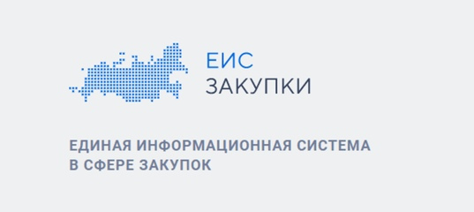
ЕИС
⛔️ В период с 15:00 31.12.2022 по 18:00 02.01.2023 по московскому времени в ЕДИНОЙ ИНФОРМАЦИОННОЙ СИСТЕМЕ В СФЕРЕ ЗАКУПОК (далее – ЕИС в сфере закупок) будут проводиться плановые регламентные работы.
❌ Во время проведения работ будет недоступен официальный сайт ЕИС в сфере закупок, личный кабинет по Закону № 44-ФЗ и личный кабинет по Закону № 223-ФЗ, личный кабинет участника закупок. Также функционал будет недоступен через Мобильное приложение ЕИС в сфере закупок.
🗣 Дополнительно сообщаем, что время проведения регламентных работ может быть продлено. В этом случае информация об увеличении времени проведения регламентных работ будет размещена дополнительно.
🛠 Служба технической поддержки ЕИС в сфере закупок будет работать в штатном режиме.

Slide 73


Ответственность поставщика (подрядчика, исполнителя)
Ссылка на презентационные и иные полезные материалы
https://disk.yandex.ru/d/kIyWuP5J9IYshA
С наступающим Новым Годом!!!

Slide 74
Основные изменения Федерального закона от 05.04.2013 N 44-ФЗ
Спасибо за внимание

